Slide 1

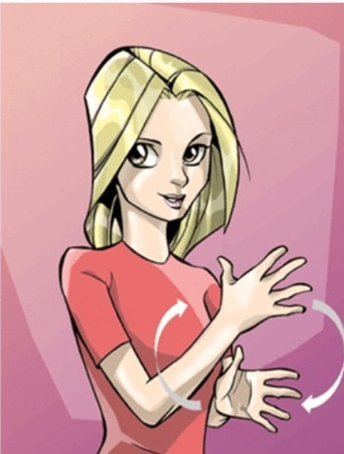
CURSO BÁSICO DE LIBRAS
Carga horária: 30 h
Critério de aprovação: 60% de aproveitamento e 75% frequência

Slide 2
Objetivo geral
Trazer informações às comunidades IFTM e comunidades externas acerca dos contextos que envolvem as pessoas surdas.
Objetivos específicos
Oferecer informações relacionadas ao contexto histórico na inserção do surdo nas instituições de ensino;
Oferecer aos participantes do curso oportunidade para desenvolverem habilidades no contexto da Libras (alfabeto manual, datilogia e Parâmetros da Libras);
Capacitar os participantes do curso para desenvolverem diálogos elementares com os surdos da comunidade local.

Slide 3
Saudações/Cumprimentos
Olá tudo bem?
A saúde está boa?

Slide 4
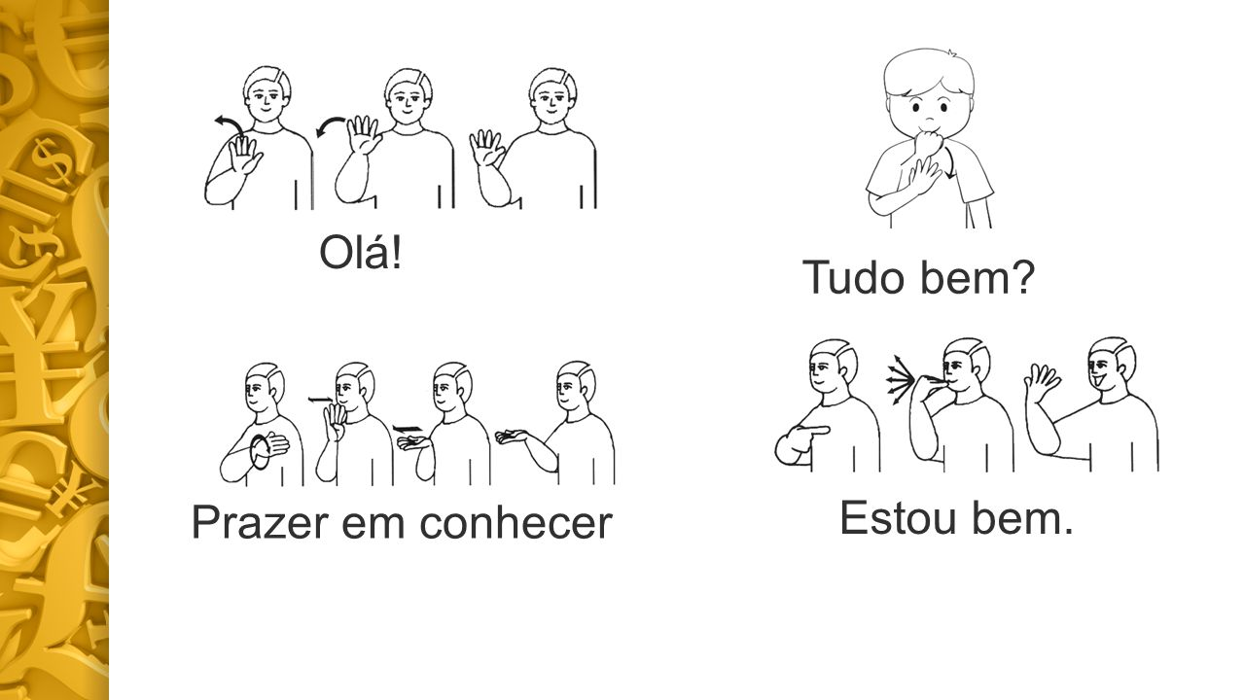
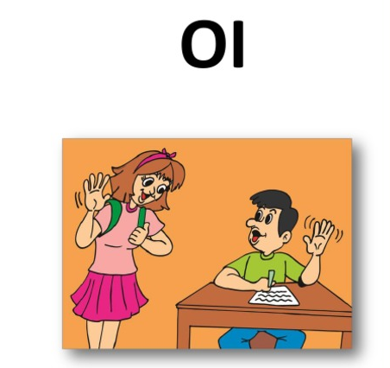
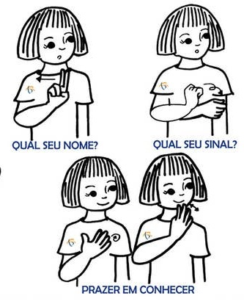
Saudações/Cumprimentos
Qual é seu nome em Libras?
arlete

Slide 5
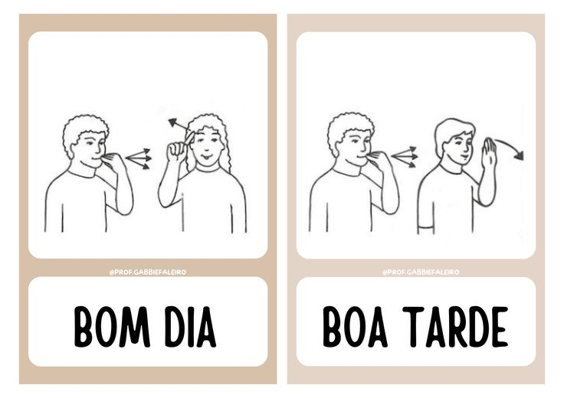
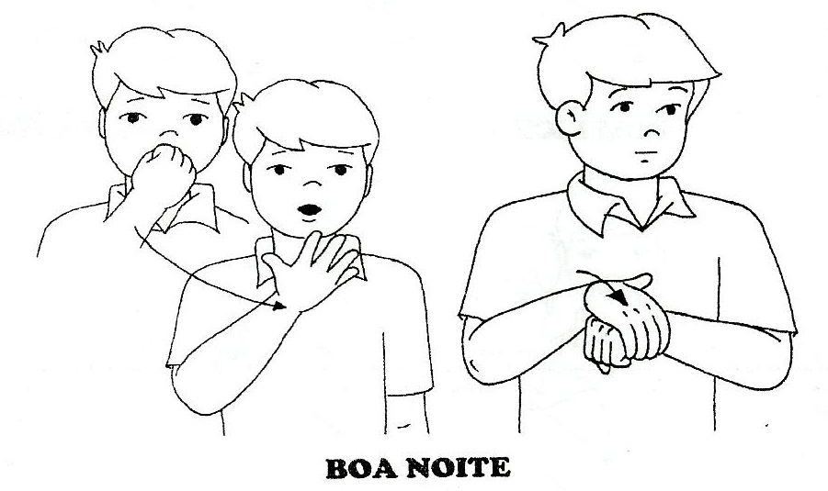
Saudações/Cumprimentos

Slide 6
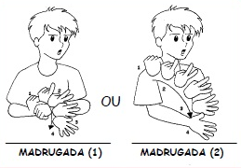
Saudações/Cumprimentos
Boa madrugada

Slide 7
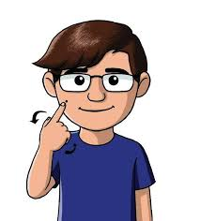
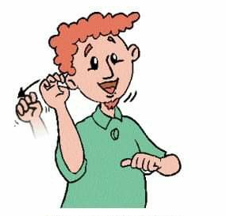
Saudações/Cumprimentos
Eu sou surdo
Eu sou ouvinte

Slide 8
Saudações/Cumprimentos
Foi um prazer conhecer você
Você mora aqui em Ribeirão Preto? Não eu moro em Ituiutaba MG
Eu vou sentir saudades de você

Slide 10
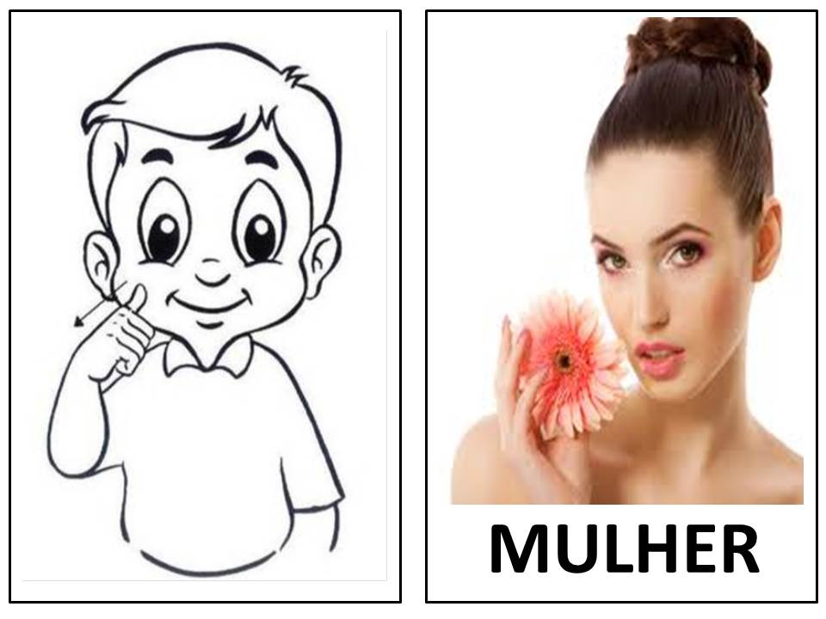
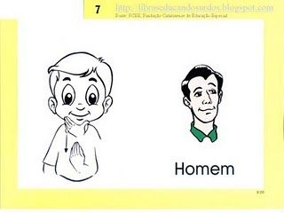

Slide 11
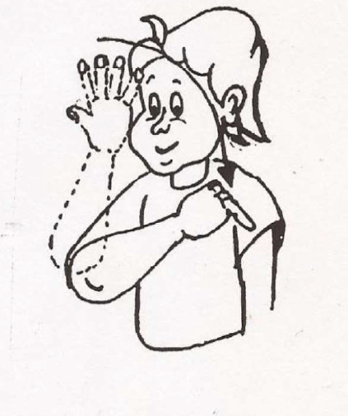
SENTIMENTOS, ATITUDES E QUALIDADES
Olá como você é bonita!
Obrigada você também é muito bonito!
Ele é feio, bonito ou mais ou menos?

Slide 12
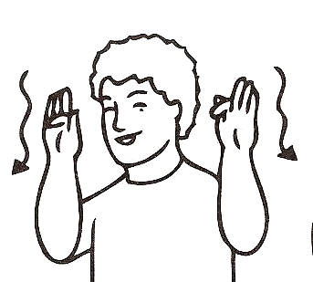
Ele é mau, tem coração ruim.
Estou triste!
Hoje eu estou feliz, alegre!

Slide 13
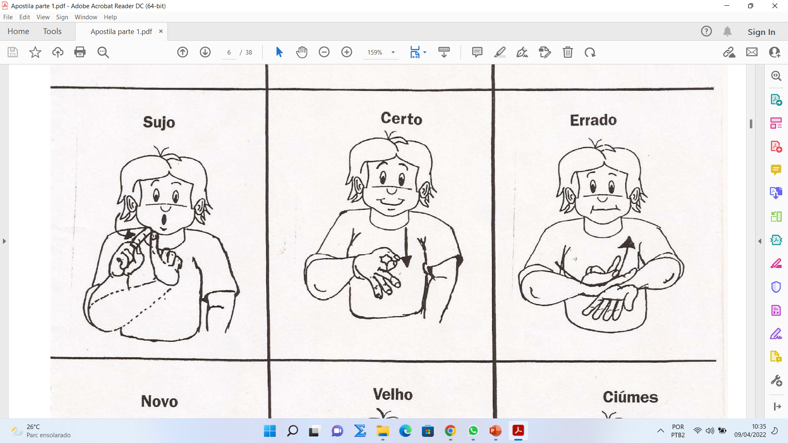
O trabalho escolar está correto
As resposta da prova estão errada
O carro está muito sujo

Slide 14
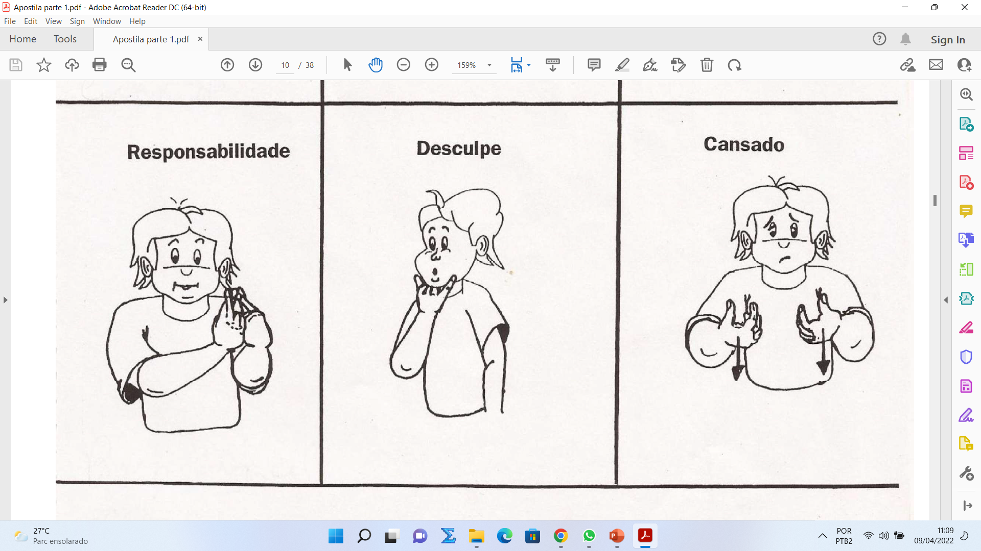
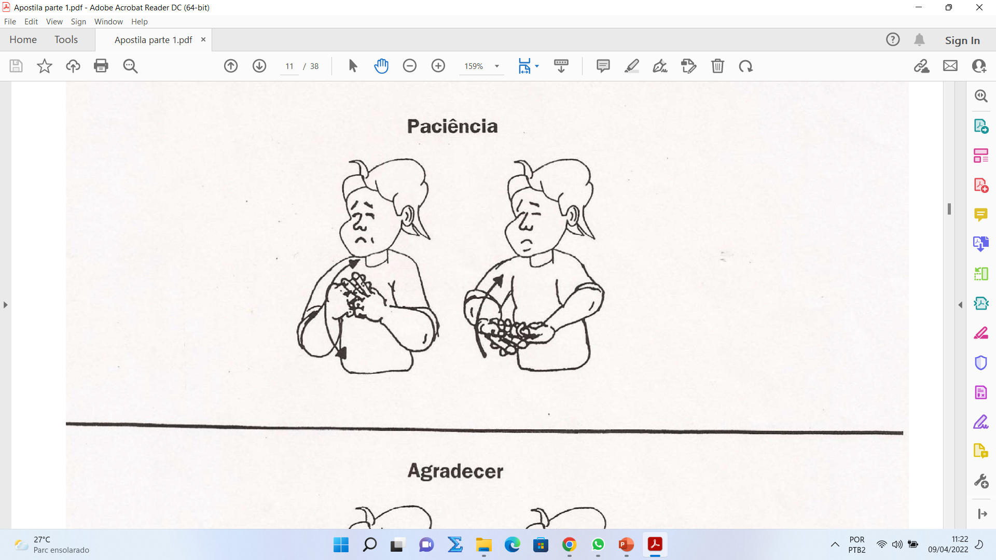
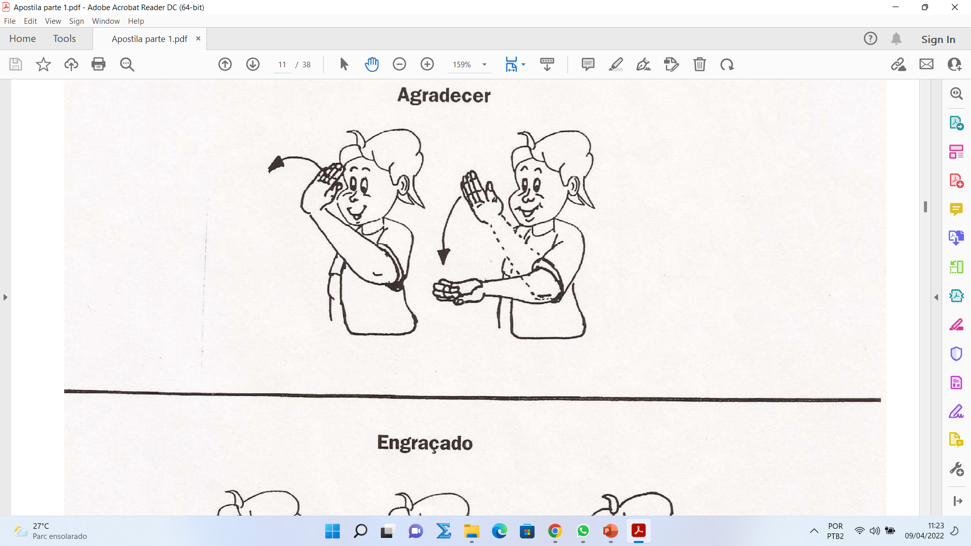
Estou cansada, trabalhei o dia todo
É necessário ter paciência com os idosos
Muito obrigado pela ajuda

Slide 15
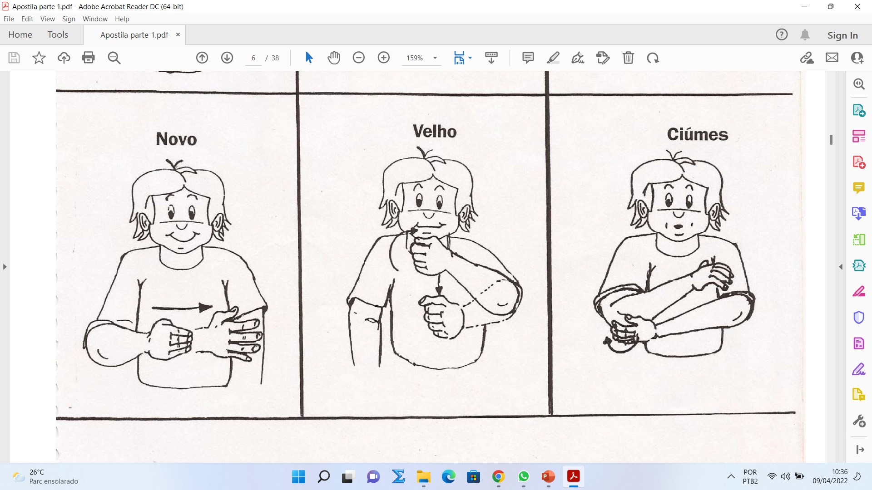
Meu computador está velho, eu preciso trocar
A minha casa é nova, tem dois banheiros

Slide 16
obrigada

